Slide 1
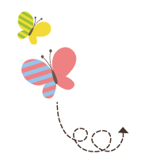
1111111111111111111111111111111111111111111111111111111111111111
Unit 1 Going to Beijing
五年级下册
Lesson 3 Who Is Singing?
WWW.PPT818.COM

Slide 2
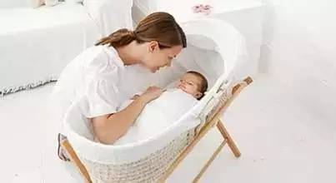
What does mother do when she put the kid to bed?

Slide 3
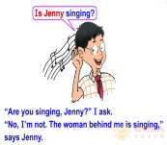
1. Is Jenny singing?
“ Are you singing, Jenny?”I ask. “No, I’m not. The woman behind me is singing,”says Jenny.
“The baby is crying, ”I say. “Yes,”says Jenny. “The baby is tired.”
“Who is talking? ”I ask. “Danny is talking,” says Jenny. “He is talking to the man behind you.”
“Now the baby isn’t crying,”I say. “Yes,”says Jenny. “The baby is sleeping now.”

Slide 4
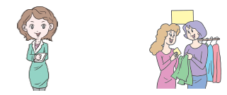
知识点 1
表示人物的词汇［四会］
woman / wʊmən/ n. 女人
例句：
The woman is smiling. 那位女士正在笑。
a woman doctor 一位女医生 Women’s Day 妇女节
短语：
图示记忆法：
woman
women

Slide 5
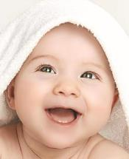
baby / beɪbi/ n. 婴儿
The baby is happy. 这个婴儿很高兴。
例句：
baby food 婴儿食品
短语：
baby（单数）→ babies（复数）
词形变化：
body 身体
形近词记忆法：

Slide 6
man /mæn/ n. 男人
My father is a good man.我的爸爸是个好男人。
例句：
woman 女人
对应词记忆法：
a man doctor 一位男医生
短语：
魔法记忆：
女人（woman） 的一半是男人（man）。
易错点
提示
man（单数）→ men（复数）

Slide 7
知识点 2
Is Jenny singing? 詹妮正在唱歌吗？
用法：
这是一个现在进行时的一般疑问句。
句子结构：
Be 动词+ 主语+ 动词的ing 形式 + 其他？……正在……吗？
肯定回答：
Yes，主语+ be. 是的，……
否定回答：
No，主语+ be + not. 不，……
例句：
—Is Lucy watching TV? 露西正在看电视吗？
—Yes, she is. 是的，她正在看。
—No, she isn’t. 不，她没在看。

Slide 8
I am doing my homework.（改为一般疑问句）
______________________________________
典例
Are you doing your homework?

Slide 9
知识点 3
cry /kraɪ/ v. 哭；哭泣［四会］
发音：
字母y 发的是/aɪ/。
例句：
Don’t cry. 不要哭。
词形变化：
cry（原形）→cries（第三人称单数形式）→cried（过去式）
图示记忆法：
laugh
cry

Slide 10
知识点 4
Who is talking? 谁正在说话？
现在进行时的特殊疑问句
用法：
询问谁正在做什么事情。
Who + be 动词+ 动词的现在分词+ 其他？
结构：
主语+ be 动词+ 动词的现在分词+ 其他.
答语：
—Who is reading a book? 谁正在读书？
—My brother is reading a book. 我哥哥正在读书。
例句：

Slide 11
talk /tɔːk/ v. 交谈；讨论
字母组合al 发的是/ɔː/。
发音：
The two girls are talking. 这两个女孩正在交谈。
例句：
talk to / with 和……谈话 talk about 谈论……
短语：
老师拿着chalk（粉笔），在教室里walk（走），
和同学们talk（交谈）。
魔法记忆：

Slide 12
词语辨析：
1. talk 多指相互交谈，与介词to 或with 连用表示“与……交谈”。
例句：May I talk to you? 我可以和你谈一谈吗？
2. speak 意为“讲”，后面常跟某种语言。
例句：Can you speak English? 你会说英语吗？
3. say 意思是“说”，强调说话内容。
例句：The old man says,“Good.”老人说：“好。”
4. tell 意为“告诉”, 常见短语有tell a story (讲故事)，tell a lie (撒谎)。
例句：Can you tell me your phone number?
你能告诉我你的电话号码吗？

Slide 13
知识点 5
sleep /sliːp/ v. 睡觉［四会］
发音：
字母组合ee 发的是/iː/。
The girl is sleeping now.那个女孩现在正在睡觉。
例句：
谱系记忆法：
eep
sleep 睡觉
jeep 吉普车
sheep 羊；绵羊
go to sleep 去睡觉
短语：

Slide 14
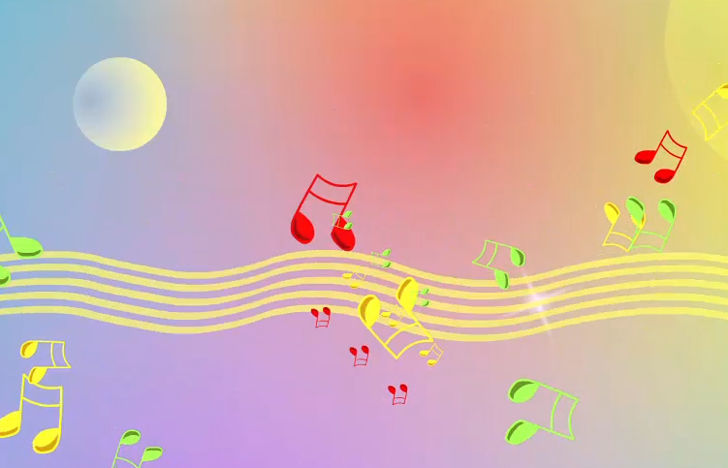
2. Let’s sing!

Slide 15
3. Let’s do it!

Slide 16
火车上的见闻
4 名同学一组进行小组活动。由2 名同学负责绘制一幅
火车车厢图，里面要有不同人物在做各种事情。另外2 名同
学进行问答活动，讨论人们正在做的事情。

Slide 17
一、单项选择。
1. There are many _________ in the train station.
A. man B. men C. mans
2. —Are you singing?
—Yes, ____________.
A. I am B. I do C. I will
B
A

Slide 18
3. __________ the baby crying?
A. Is B. Are C. Does
4. The baby __________ .
A. cry B. crying C. is crying
A
C

Slide 19
二、用所给单词的正确形式填空。
1. I see some_______ (woman) walking happily on the square.
2. Look! The ________(baby) are playing with the toy cars.
women
babies
点拨：
句中的be动词are是复数，前面的主语也相应地用复数形式，构成主谓一致。

Slide 20
本节课我们学习了以下知识，请同学们一定加强巩固，以便能和同学们进行灵活交流哦！
重点词汇：woman, baby, man, cry, talk, sleep
重点句式：Is Jenny singing ?
Who is talking?

Slide 21
1 熟记本节课所学的句型、短语和单词，必须会听、说、读、写。
2 将Is Jenny singing?的对话朗读流利。
3 完成配套的课后作业。

